Slide 1
Semantisatieverhaal AA:
Stel je eens voor: je bent een muzikaal meisje (of een muzikale jongen), je bent goed in het maken van muziek. En op een regenachtige zaterdagmiddag bedenk je een melodie die heel lekker klinkt. Je begeleidt jezelf op gitaar en oefent net zolang totdat je het perfect kan spelen. Dan besluit je het liedje te laten horen op Instagram. En wat gebeurt er? Het is een zeldzaam succes, een succes waar er maar weinig van zijn. Je krijgt hartstikke veel likes en iedereen wil vrienden met je worden. Ineens ben je een bekende singer-songwriter geworden. Helaas, jammer genoeg zijn er dan ook veel mensen die met jouw liedje willen optreden. Er zijn veel zangers die ook willen laten zien wat ze kunnen. Mag dit dan zomaar? Nou, als je kan bewijzen, als je kunt laten zien dat jij de componist bent, dat jij iemand bent die het muziekstuk geschreven heeft, dan mag niemand zomaar jouw liedje zingen. Het is dus heel belangrijk dat je op tijd jouw handtekening zet op een contract waarin staat dat jij het liedje bedacht hebt. De handtekening is je naam, zoals je die altijd op je eigen manier schrijft. Het liefst voordat het liedje beroemd geworden is. Dan moet iedereen altijd aan jou vragen of het mag.
AA
Notes:
Woordenoverzicht
de handtekening: je naam, zoals je die altijd op je eigen manier schrijft
zeldzaam: er zijn er maar weinig van
de componist: iemand die een muziekstuk schrijft
muzikaal: goed zijn in het maken van muziek
optreden: laten zien wat je kunt, bijvoorbeeld muziek maken of kunstjes doen
helaas: jammer genoeg
bewijzen: laten zien dat iets zo is

Slide 2
Gerarda Das
Marjan ter Harmsel
Mandy Routledge
Francis Vrielink
Week 13 – 26 maart 2024
Niveau AA

Slide 3
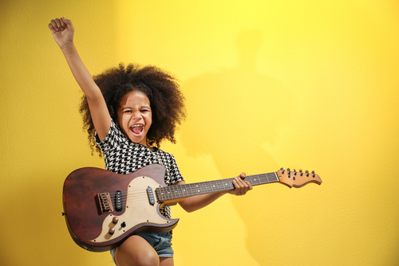
muzikaal

Slide 4
zeldzaam

Slide 5
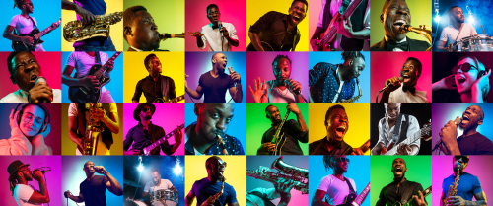
helaas

Slide 6
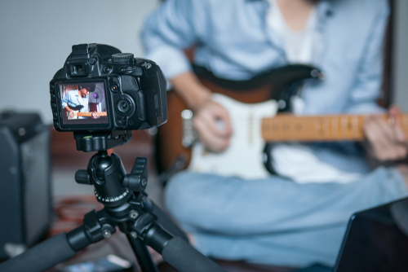
optreden

Slide 7
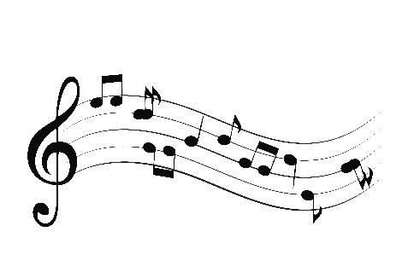
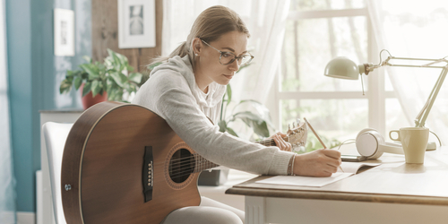
bewijzen

Slide 8
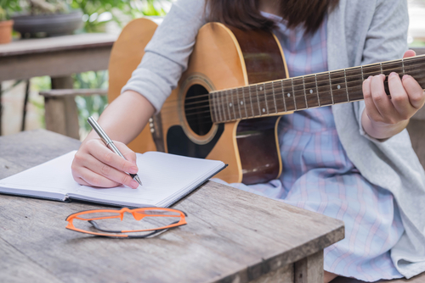
de componist

Slide 9
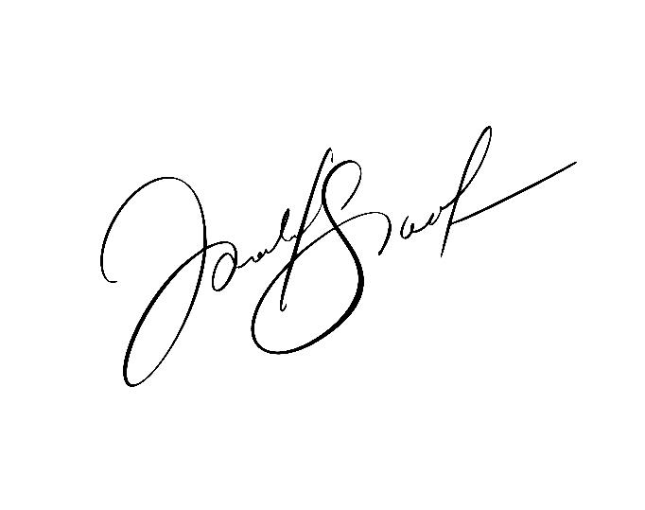
de handtekening

Slide 10
Op de woordmuur:

Slide 11
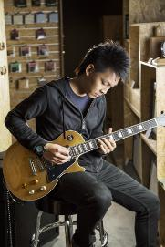
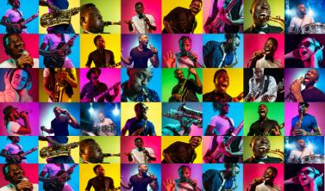
helaas
gelukkig
= jammer genoeg
Helaas willen veel andere zangers dit liedje ook zingen.
= opgelucht
Gelukkig mag het lied maar door één zanger gezongen worden.

Slide 12
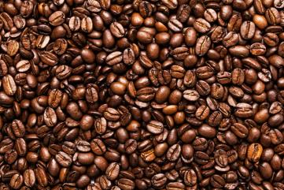
zeldzaam
niet uniek
= er zijn er maar weinig van
Zo’n groot succes is zeldzaam.
= er zijn er veel van
Een koffieboon is niet uniek.

Slide 13
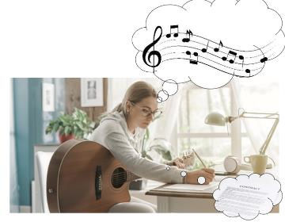
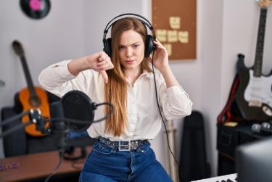
bewijzen
ontkrachten
= laten zien dat iets zo is
Zij kan bewijzen dat zij de componist is.
= zeggen dat het niet zo is
Het meisje ontkracht dat zij de componist is.

Slide 14
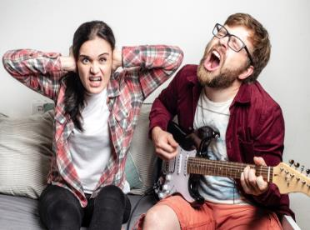
muzikaal
amuzikaal
= goed zijn in het maken van muziek
Dit is een muzikaal meisje.
= niet muzikaal
Deze man is amuzikaal.

Slide 15
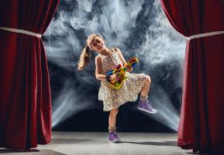
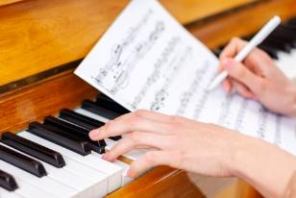
Het meisje verheugt zich erop om elke avond op te treden.
optreden
een idee hebben
componeren
= laten zien wat je kunt, bijvoorbeeld muziek maken of kunstjes doen

Slide 16
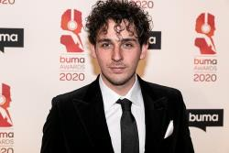
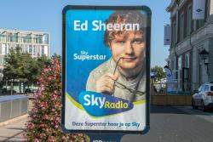
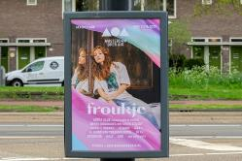
de componist
= iemand die een muziekstuk schrijft
Nielson
Ed Sheeran
Froukje

Slide 17
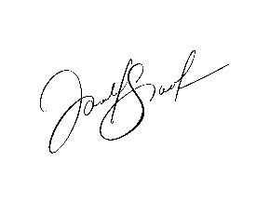
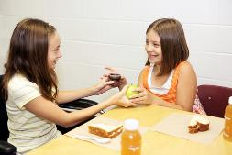
de handtekening
= je naam, zoals je die altijd op je eigen manier schrijft
het contract
onderhandelen
de afspraak

